Slide 1




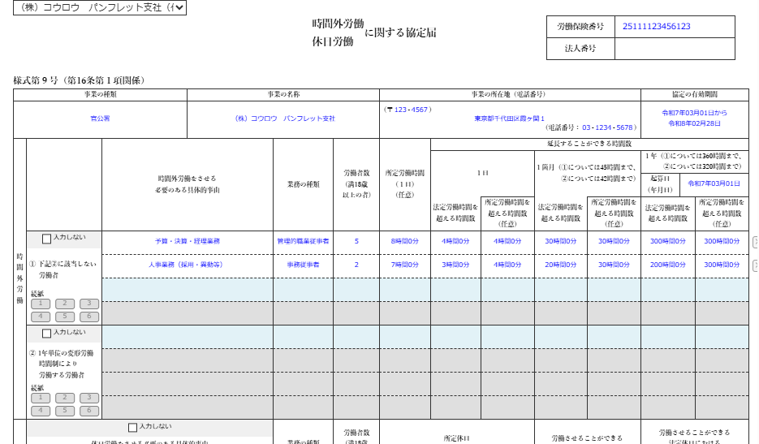
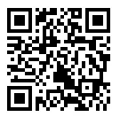


労働条件ポータルサイト「確かめよう労働条件」から
電子申請ができるようになりました!!
「確かめよう労働条件」を使うと
4つの機能で電子申請が便利に！！
◇ 詳細は裏面へ
→作業負担を軽減！
1
内容の異なる協定等の一括届出機能
→ファイル作成が不要！
２
本社一括届出のＣＳＶファイル自動作成機能
→検索作業が不要！
３
届出先の労働基準監督署の自動選択機能
→次回届出を効率化！
４
次回届出時のリマインド・複写機能
建設業、自動車運転者、医師の36協定にも対応！
対象手続
◇36協定届
◇1年単位の変形労働時間制
に関する協定届
◇就業規則（変更）届
簡単！ 便利！
以下のとおり検索いただき、
ウェブサイトにアクセスして
ご利用ください。
確かめよう労働条件
検索
都道府県労働局・労働基準監督署

Slide 2
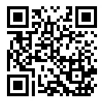
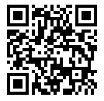
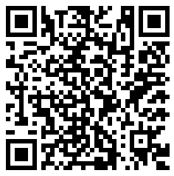
ポイント 1
内容の異なる協定等の一括届出機能
e-Gov電子申請では、協定等の内容が本社と異なる場合、事業場の数だけ別々に届出作業を行う必要がありますが、このポータルサイトを使えば、協定等の内容が同一の事業場ごとにまとめて届出作業を行うことができ、また、作成した数種類の内容の異なる届出を一括して届け出ることができます。
ポイント 2
本社一括届出のＣＳＶファイル自動作成機能
e-Gov電子申請では、本社一括届出を行う際は「対象事業場一覧作成ツール」を用いて作成したＣＳＶファイルを添付いただく必要がありますが、このポータルサイトを使えば、ポータルサイト上で入力した内容をもとに自動的にCSVファイルが作成・添付されます。
ポイント 3
届出先の労働基準監督署の自動選択機能
e-Gov電子申請では、事業場の所轄労働基準監督署を検索して、届出先を確認する必要がありましたが、このポータルサイトを使えば、事業場の所在地情報を入力するだけで、所轄労働基準監督署が自動選択されますので、届出先誤りを防止することができます。
ポイント 4
次回届出時のリマインド・複写機能
36協定届と1年変形届については、協定の有効期間が満了する30日前に、登録されたメールアドレスあてにリマインドメールを送信します。
また、e-Gov電子申請では、次回届出時には一から届出作業を行う必要がありますが、このポータルサイトを使えば、前回届出時の内容を複写して初期表示し、変更点のみ修正して届け出ることができます。
具体的な使い方は、ウェブサイトに掲載の利用案内をご確認ください
https://www.startup-roudou.mhlw.go.jp/support_1.html
お問い合わせ先
Q. アカウントの作成方法がわからない
Q. ツールを操作していたらエラーが表示された
Q. 届出等の記載内容や法令・制度について
教えて欲しい
Q. 本社一括届出について教えて欲しい
ツールの操作方法に関する
お問い合わせ先
法令・制度に関する
お問い合わせ先
以下リンク先の
お問い合わせ窓口
最寄りの労働基準監督署
https://www.startup-roudou.mhlw.go.jp/support.html
https://www.mhlw.go.jp/stf/seisakunitsuite/bunya/koyou_roudou/roudoukijun/location.html
（Ｒ８.２）

